Slide 1
XÂY DỰNG HẠ TẦNG MẠNG KHOA CNTT - ỨNG DỤNG TRONG CÔNG TÁC QUẢN LÝ DẠY VÀ HỌC
Người trình bày: Trần Việt Khánh

Slide 2
NỘI DUNG TRÌNH BÀY
NHU CẦU THỰC TẾ VỀ HỆ THỐNG CNTT
XÂY DỰNG VÀ CÀI ĐẶT HỆ THỐNG
QUẢN LÝ VÀ SỬ DỤNG HỆ THỐNG

Slide 3
1. NHU CẦU THỰC TẾ VỀ HỆ THỐNG CNTT
Hạ tầng CNTT là yếu tố rất quan trọng trong công tác quản lý dạy và học của giảng viên và sinh viên Khoa CNTT, hạ tầng CNTT cũng đóng vai trò quan trọng đến chất lượng đào tạo và sự phát triển bền vững của nhà trường.
Cách thức tổ chức, cách thức quản lý, cách thức đào tạo, cách thức giảng dạy,… đòi hỏi Khoa phải có một hệ thống IT để triển khai các hệ thống mạng, máy chủ, phần mềm ứng dụng phục vụ công tác quản lý và giảng dạy (tạo ra hệ thống các cơ sở dữ liệu lớn liên thông và đồng bộ) ứng dụng các thiết bị công nghệ hiện đại để quản lý, dự báo, điều hành một cách nhanh chóng, chính xác.

Slide 4
1. NHU CẦU THỰC TẾ VỀ HỆ THỐNG CNTT
Cần kho lưu trữ dữ liệu, tư liệu, bài thi, …..
Xây dựng hệ thống ảo hóa VMWARE
Thiết kế các bài giảng thực hành PNETLAB trên hệ thống server.
Thiết lập quyền hạn truy cập tài nguyên giảng dạy của hệ thống VLAB
Thiết lập hệ thống lớp học ảo trên hệ thống máy chủ VMWARE.
Xây dựng hệ thống thi trắc nghiệm
Triển khai hệ thống Website Khoa CNTT.
Triển khai hệ thống quản lý đào tạo trực tuyến Moodle .

Slide 5
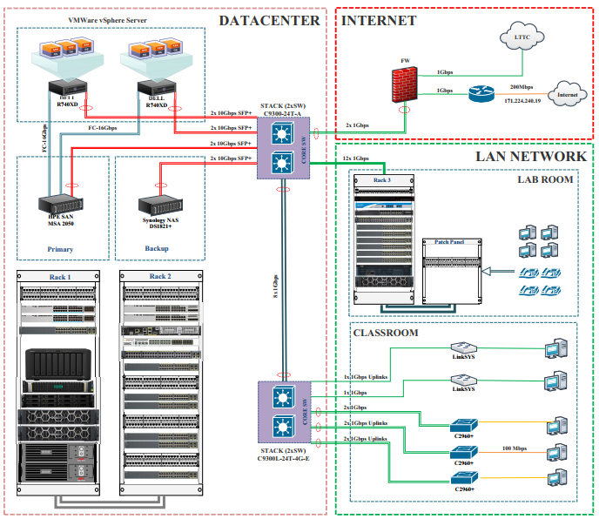
2. XÂY DỰNG VÀ CÀI ĐẶT HỆ THỐNG
Băng thông rộng.
Tốc độ cao.
Đảm bảo dự phòng khi gặp sự cố.
Mở rộng, nâng cấp dễ dàng.

Slide 6
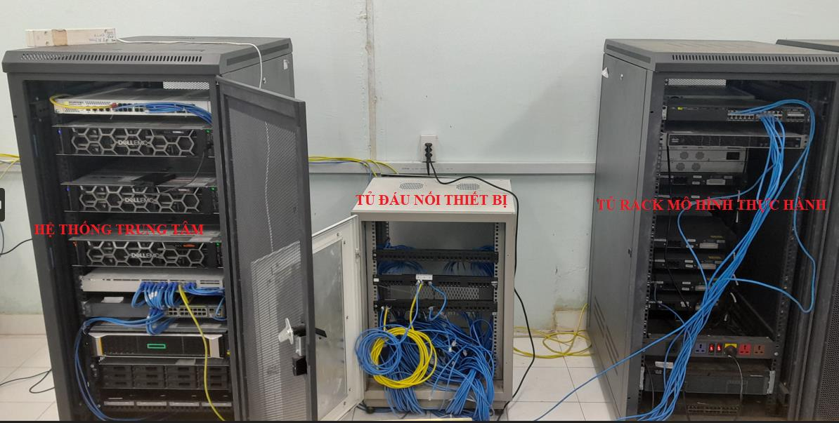
2. XÂY DỰNG VÀ CÀI ĐẶT HỆ THỐNG
Hệ thống Server đã xây dựng hoàn chỉnh

Slide 7
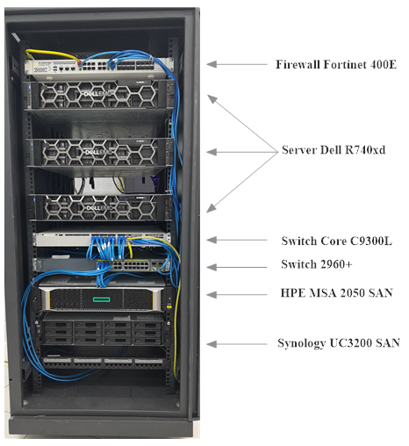
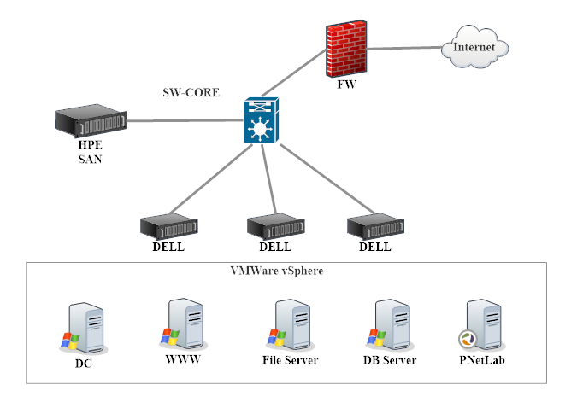
XÂY DỰNG HỆ THỐNG ẢO HÓA VMWARE
  TẠO CÁC LỚP HỌC ẢO TRÊN HỆ THỐNG MÁY CHỦ VMWARE.
  NGƯỜI HỌC SỬ DỤNG CÁC MÁY ẢO NHƯ ĐANG HỌC TẠI LỚP THÔNG QUA KẾT NỐI BẢO MẬT VPN.

Slide 8
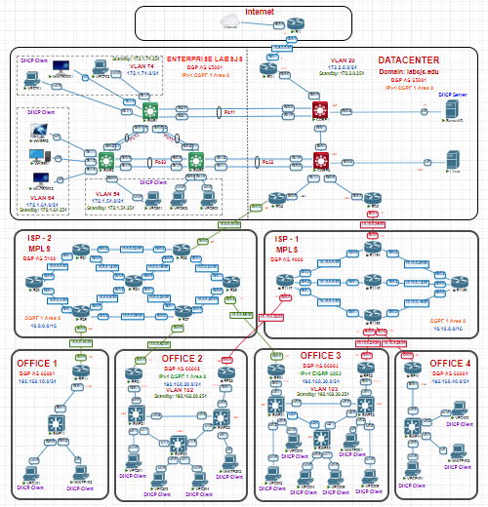
3. QUẢN LÝ VÀ SỬ DỤNG HỆ THỐNG
THIẾT KẾ BÀI GIẢNG THỰC HÀNH PNETLAB
  GIÚP SV TIẾP CẬN VỚI MÔI TRƯỜNG THỰC HÀNH GẦN VỚI THỰC TẾ.
  ĐẢM BẢO AN TOÀN CHO HỆ THỐNG KHI THỰC HÀNH CÁC MÔN HỌC CÓ NGUY CƠ LÀM SẬP HỆ THỐNG (KỸ THUẬT HACK, AN NINH MẠNG, ….).
  THIẾT KẾ BÀI GIẢNG THỰC HÀNH BÁM SÁT VỚI MÔI TRƯỜNG THỰC TẾ HƠN.
  CÓ THỂ TẠO NHIỀU MÔN HỌC THEO NHU CẦU HOẶC CHUYÊN NGÀNH CỦA LỚP HỌC.

Slide 9
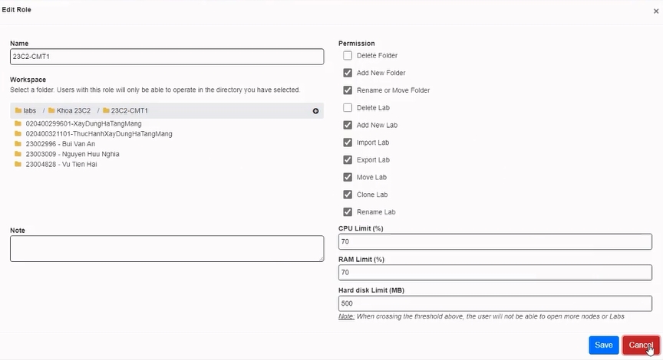
THIẾT LẬP QUYỀN HẠN TRUY CẬP TÀI NGUYÊN GIẢNG DẠY CỦA HỆ THỐNG VLAB
3. QUẢN LÝ VÀ SỬ DỤNG HỆ THỐNG
  Cấp quyền cho người dùng
    Admin: có quyền full control.
    Giảng viên: cấp toàn quyền trong thư mục
    của mình.
    Sinh viên: được cấp quyền trong thư mục
    của lớp.
  Giảng viên có thể theo dõi quá trình làm bài của các nhóm thực hành.
  Mỗi nhóm sinh viên thực hành được cấp 1 tài khoản đăng nhập.

Slide 10
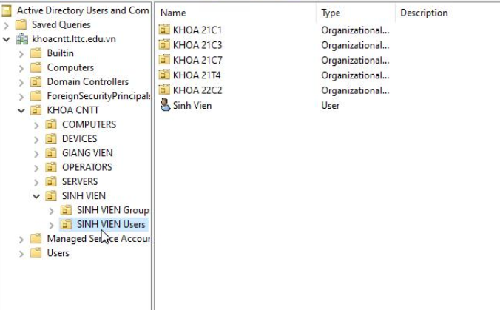
THIẾT LẬP QUYỀN HẠN TRUY CẬP TÀI NGUYÊN GIẢNG DẠY CỦA HỆ THỐNG VLAB
3. QUẢN LÝ VÀ SỬ DỤNG HỆ THỐNG
  Cấu trúc tài nguyên hệ thống
    Computers
    Devices
    Giảng viên
    Operators
    Servers
    Sinh viên
    URL: \\khoacntt.lttc.edu.vn\data

Slide 11
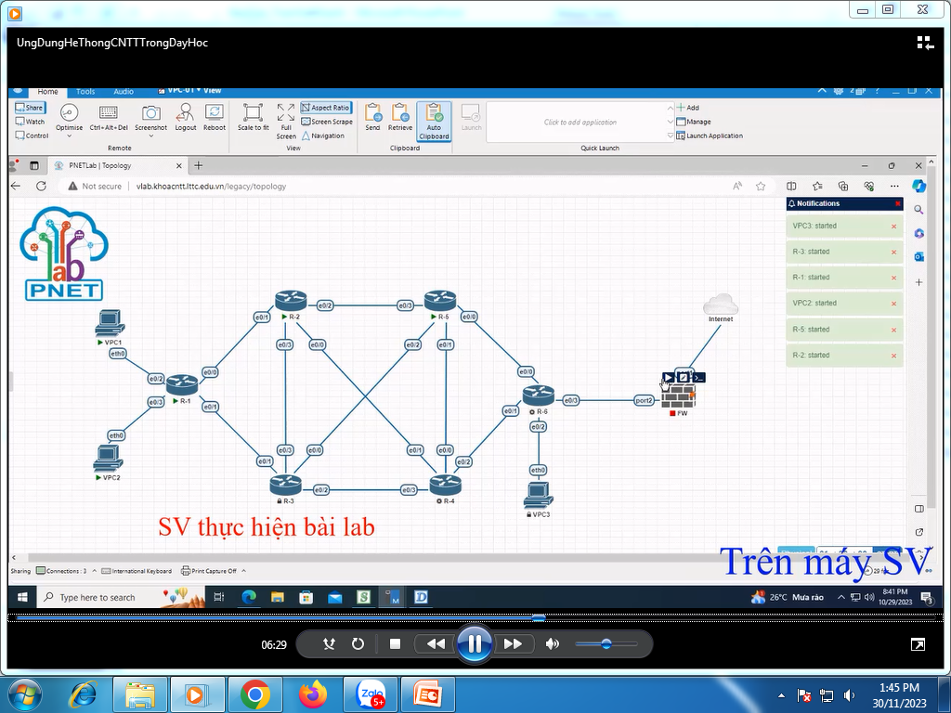
THIẾT LẬP HỆ THỐNG LỚP HỌC ẢO TRÊN MÁY CHỦ VMWARE
3. QUẢN LÝ VÀ SỬ DỤNG HỆ THỐNG
  ✓ TẤT CẢ MÁY ẢO ĐƯỢC QUẢN LÝ BỞI MÁY GIÁO VIÊN CỦA LỚP HỌC BẰNG NETSUPPORT.
  ✓ GIÁO VIÊN VÀ SINH VIÊN KẾT NỐI VÀO LỚP HỌC BẤT KỲ ĐÂU CÓ INTERNET.
  ✓ TẤT CẢ MÁY ẢO ĐƯỢC QUẢN LÝ BỞI MÁY GIÁO VIÊN CỦA LỚP HỌC (NetSupport).
  ✓ KẾT HỢP GIẢNG DẠY TRỰC TUYẾN VỚI LỚP HỌC THỰC TẾ QUA GOOGLE MEET, MICROSOFT TEAMS,…..
  ✓ BÀI GIẢNG VÀ TƯ LIỆU HỌC TẬP ĐƯỢC LƯU TRỮ TRÊN MOODLE VÀ VLAB.

Slide 12
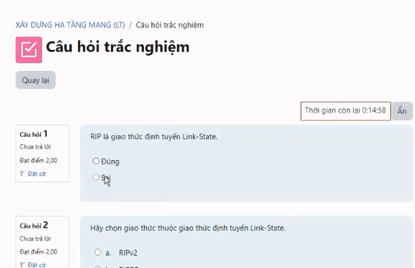
HỆ THỐNG THI TRẮC NGHIỆM
3. QUẢN LÝ VÀ SỬ DỤNG HỆ THỐNG
  Tổ chức thi và lưu trữ bài thi
  Tạo môn thi và ngân hàng câu hỏi
  Tạo danh sách sinh viên tham gia thi
  Sinh viên đăng nhập vào hệ thống để thi
  Hiển thị kết quả thi tức thời.

Slide 13
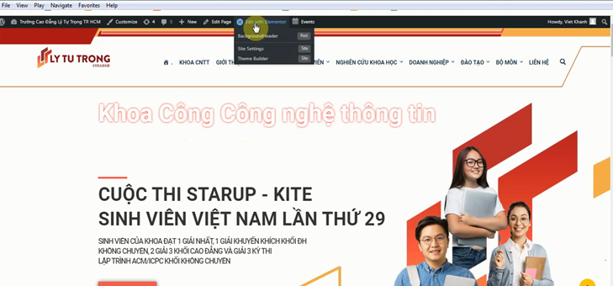
HỆ THỐNG WEBSITE KHOA CNTT
3. QUẢN LÝ VÀ SỬ DỤNG HỆ THỐNG

Slide 14
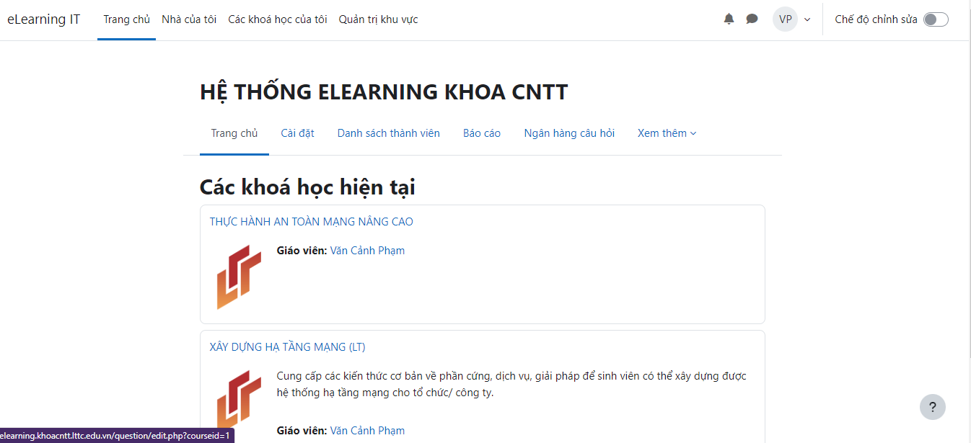
HỆ THỐNG THỐNG QUẢN LÝ VÀ ĐÀO TẠO TRỰC TUYẾN MOODLE
3. QUẢN LÝ VÀ SỬ DỤNG HỆ THỐNG
  Giúp lưu trữ toàn bộ giáo trình và tư liệu giảng dạy của Khoa một cách bảo mật trên nền tảng của hệ thống.
  Giúp sinh viên có thể truy cập vào hệ thống để học vào bất cứ thời điểm thuận tiện, hay ở bất cứ nơi đâu, miễn là có kết nối Internet.
  Theo dõi và báo cáo kết quả đào tạo.

Slide 15

VIDEO VẬN HÀNH HẠ TẦNG CNTT

Slide 16
THANK YOU FOR LISTENING !

